Slide 1



¡Hola Mundo! 👋 Presentamos a Eliud y Rebeca
Eliud
Rebeca
Estudiante de Programación I en UTN.
Estudiante de Programación I en UTN.
Somos futuros cracks del código, listos para conquistar el mundo del software. ¡Juntos haremos grandes cosas!

Slide 2




Algoritmos: Buscando y Ordenando
En programación, son cruciales para manejar información. Optimizan el acceso y la gestión de grandes volúmenes de datos. Los aplicaremos a una lista de películas para una mejor comprensión.
Búsqueda Eficiente
Encuentra información rápidamente en grandes volúmenes de datos.
Organización Lógica
Estructura datos para un acceso y análisis más sencillos.
Películas y Más
Aplicaremos estos conceptos a listas de películas para aprender.

Slide 3



Algoritmos Clave: Conceptos y Tipos
¿Qué es un Algoritmo?
Es una secuencia de pasos lógicos. Resuelve problemas o realiza cálculos.
Algoritmos de Ordenamiento
Bubble Sort: Simple, pero lento en datos grandes.
Merge Sort: Eficiente, requiere más memoria.
QuickSort: Rápido en promedio, su rendimiento varía.
Algoritmos de Búsqueda
Lineal: Busca elemento por elemento. Es simple, pero lento.
Binaria: Rápida en listas ordenadas. Necesita datos clasificados.

Slide 4



Componentes Clave: main.py y README.md
main.py
README.md
Gestiona la interacción con el usuario. Ofrece un menú interactivo, pide datos y muestra resultados. Es el corazón de nuestro programa.
Es una guía esencial para el usuario. Detalla cómo usar el programa. Asegura una experiencia fluida y sin problemas.

Slide 5
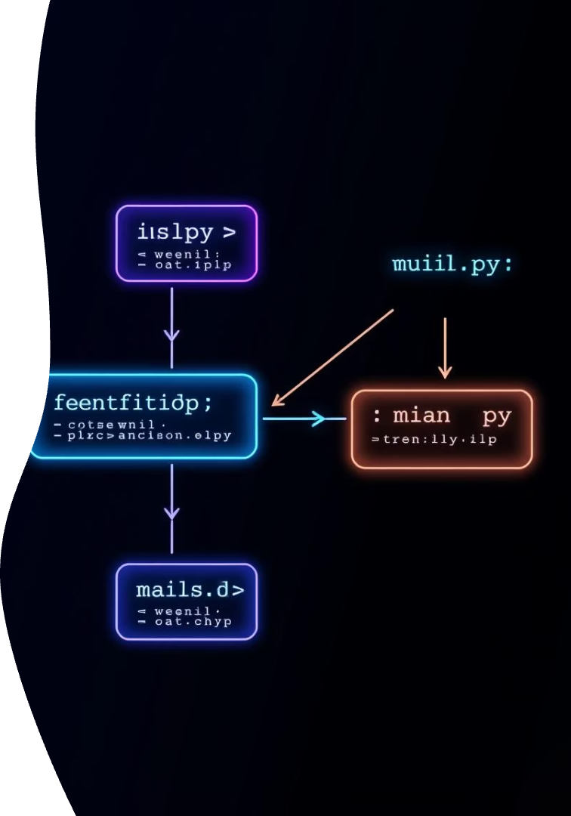



utils.py: Lógica Central del Programa
Este archivo es clave para la modularización. Contiene la inteligencia de nuestro proyecto de películas.
Algoritmos Esenciales
Funciones de Apoyo
Diseño Modular
Separa la lógica del usuario, mejorando organización.
Aquí residen las funciones de ordenamiento y búsqueda.
Soporte auxiliar para las operaciones principales.

Slide 6
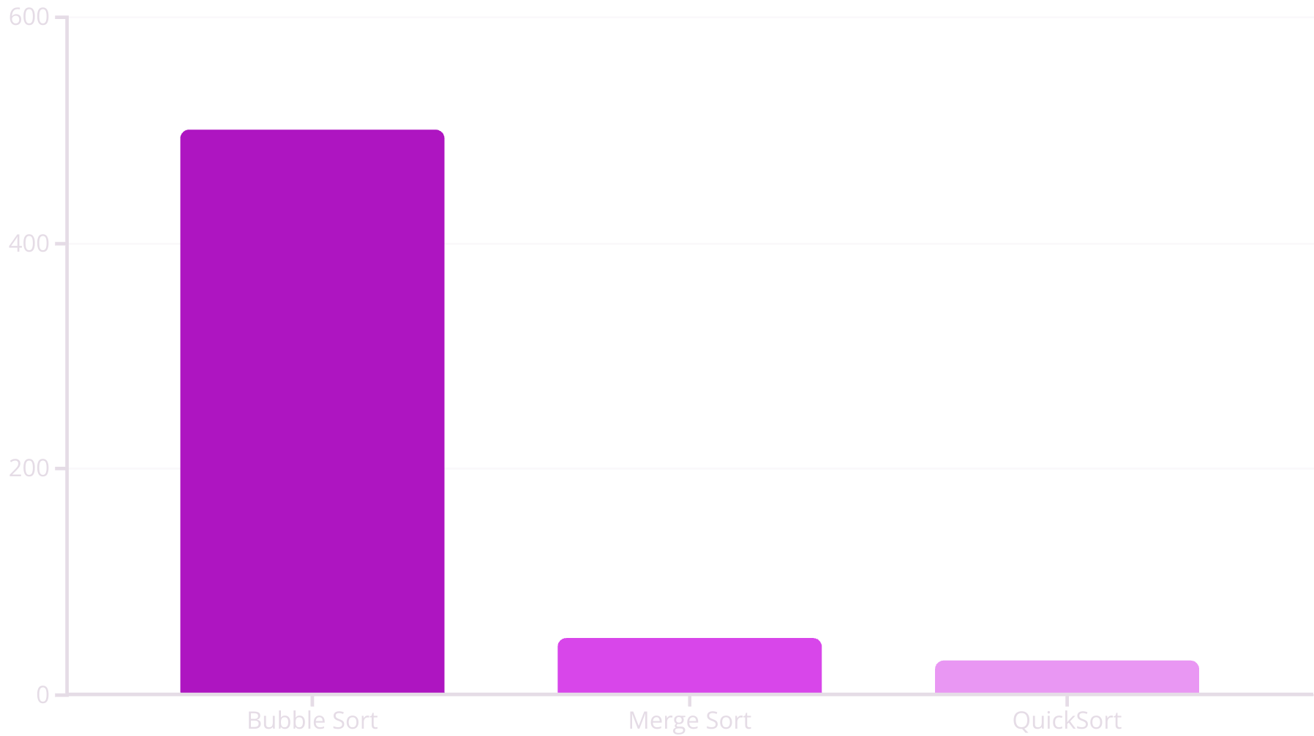
Resultados de Pruebas: Rendimiento de Algoritmos
Hemos evaluado el desempeño de los algoritmos clave. Los resultados muestran claras diferencias en su eficiencia al procesar datos.
QuickSort y Merge Sort destacan por su rapidez en el ordenamiento. Bubble Sort, aunque simple, es notablemente más lento. La búsqueda binaria demostró gran eficiencia en listas ordenadas, optimizando el acceso a la información.

Slide 7




Aprendizajes Clave del Proyecto
Algoritmos en Práctica
Programación Modular
Documentación y Validación
Colaboración Efectiva
Aplicamos ordenamiento y búsqueda. Mejoró nuestro manejo de datos.
Código organizado en `main.py` y `utils.py`. Mejora escalabilidad.
`README.md` es clave. Garantiza uso correcto.
El trabajo en equipo fue vital. Logramos un proyecto robusto.
Estos aprendizajes nos impulsan a seguir creando y mejorando.

Slide 8

¡Misión Cumplida! 🎉🎬
Queremos expresar nuestro sincero agradecimiento a todos. Su apoyo fue clave para este proyecto.
Eliud y Rebeca les deseamos un feliz día. ¡Gracias por acompañarnos en esta aventura!

